Slide 1

PROTOTIPO WEB
INVERTALINE
3J sOFT

Slide 2
Índice
Login.
Nuevo Usuario.
Usuario Registrado.
Principal.
Agregar Producto.
Visualizar Producto.
Prototipo de base de datos.

Slide 3
Logo

Slide 4
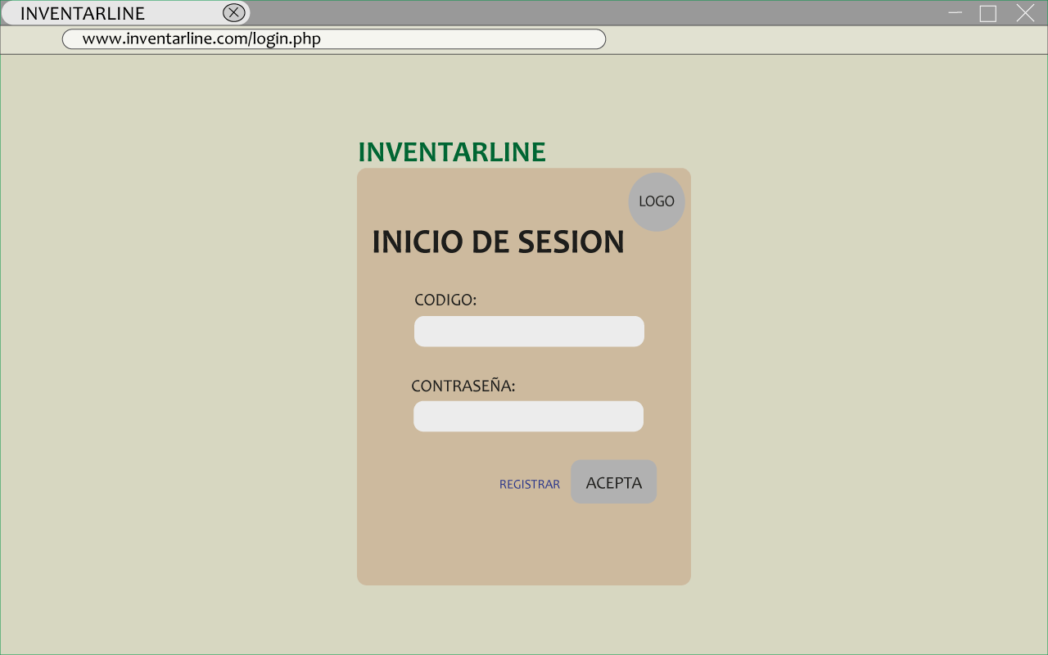
loGIN

Slide 5
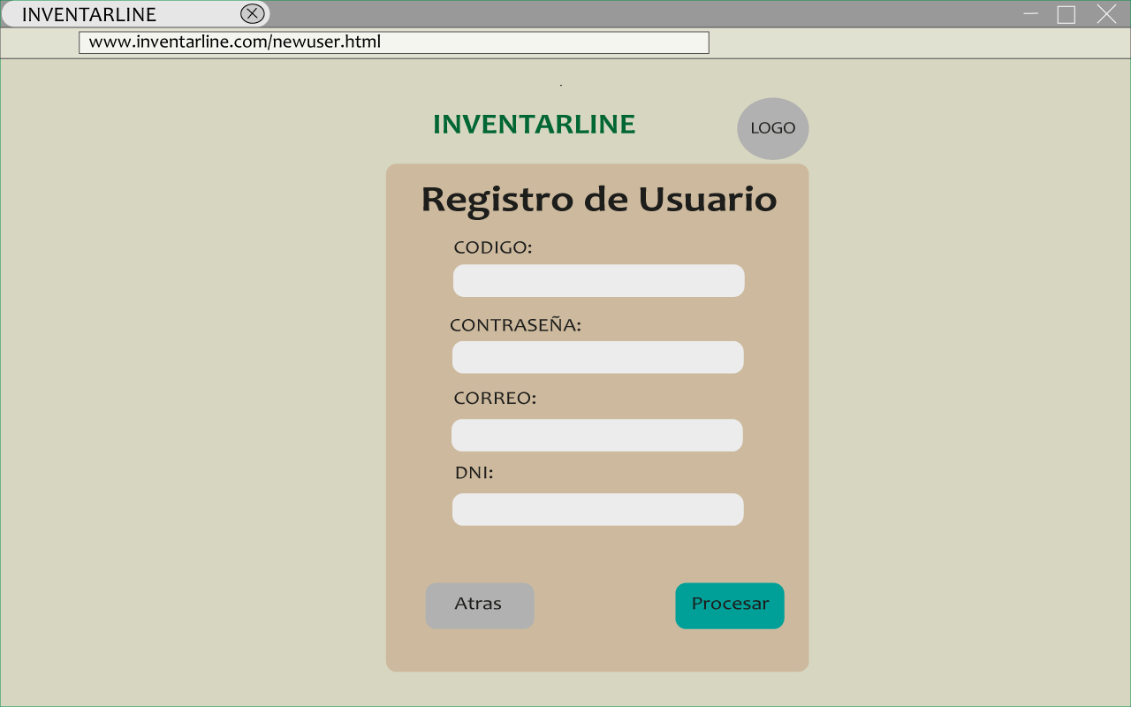
Agregar nuevo Usuario

Slide 6
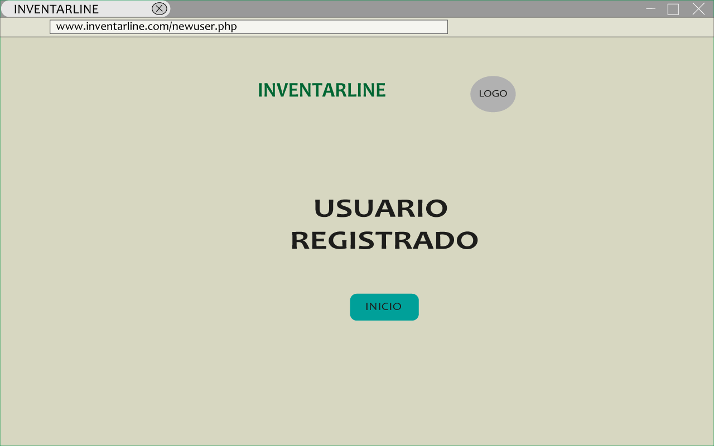
Usuario Registrado

Slide 7
Principal

Slide 8
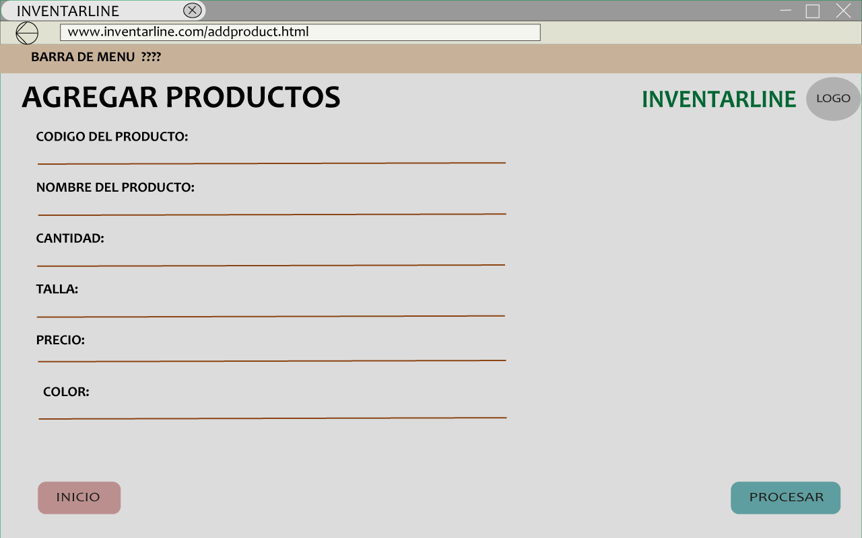
Agregar Productos

Slide 9
Visualizar productos

Slide 10
Prototipo base de datos
INVERTALINE
3J sOFT

Slide 11
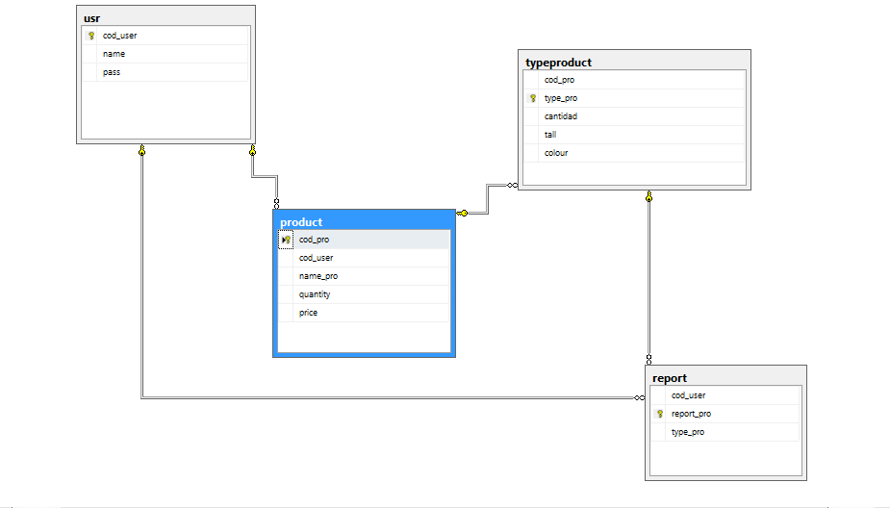
Base de datos

